Slide 1
Лабораторная работа №7
Оптимизация вычислительно трудоемкого программного модуля для архитектуры
Intel Xeon Phi. Линейные сортировки
Программирование для Intel Xeon Phi
При поддержке компании Intel
Сиднев А.А.
Кафедра математического обеспечения ЭВМ

Slide 2
Содержание
Поразрядная восходящая сортировка
Реализация восходящей сортировки
Тестовая инфраструктура
Параллельная реализация
Анализ параллельной реализации
Модификация параллельной реализации
Дополнительные задания и литература

Slide 3
LSD Radix sort
Поразрядная восходящая сортировка
1.

Slide 4
Идея восходящей поразрядной сортировки
Поразрядная восходящая сортировка (least significant digit (LSD) radix sort).
Идея сортировки заключается в том, что выполняется последовательная сортировка чисел по разрядам (от младшего разряда к старшему).
При этом сортировка всех разрядов выполняется без группировки.

Slide 5

Пример поразрядной сортировки (1)
Пусть исходный массив содержит 7 элементов:
Будем рассматривать сортировку десятичных чисел.
Сортировка начинается с 1-го разряда.

Slide 6
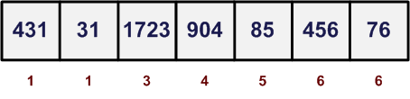
Пример поразрядной сортировки (2)
Выполним сортировку по младшему (1-му) разряду:

Slide 7

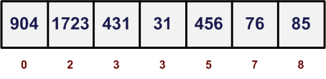
Пример поразрядной сортировки (3)
Выполним сортировку по 2-му разряду:

Slide 8

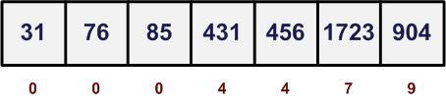
Пример поразрядной сортировки (4)
Выполним сортировку по 3-му разряду:

Slide 9

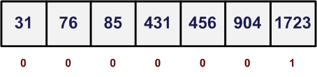
Пример поразрядной сортировки (5)
Выполним сортировку по 4-му разряду:

Slide 10

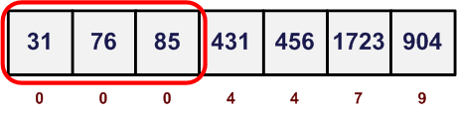
Замечания
Сортировка будет работать только в том случае, если элементы равных разрядов не будут меняться взаимного расположения (т.е. сортировка разряда является устойчивой).
Пример сортировки по 3-му разряду:

Slide 11
Реализация восходящей сортировки
2.

Slide 12
Реализация восходящей сортировки
Восходящую сортировку, как и нисходящую сортировку, будем реализовывать на основе побитовой и побайтовой сортировок.
Для этого достаточно удостовериться в том, что сортировка по биту и по байту удовлетворяют требованию о том, что элементы равных разрядов не будут менять взаимного расположения или предложить модификацию указанных сортировок.

Slide 13
Побайтовая восходящая сортировка
Идея реализации заключается в том, что необходимо последовательно выполнять сортировку подсчётом по байтам от младшего к старшему.
При этом необходимо использовать модификацию сортировки подсчётом как рассматривалось ранее.
Данная модификация не будет менять взаимного расположения элементов равных разрядов.

Slide 14
Побитовая восходящая сортировка
Идея реализации заключается в том, что необходимо последовательно выполнять сортировку по битам от младшего к старшему.
При этом использовать обычную сортировку по биту нельзя, т.к. она может менять взаимное расположение элементов равных разрядов.
Рассмотрим модификацию сортировки по биту (аналогична модификации сортировки подсчётом).

Slide 15
Модификация побитовой сортировки
Побитовая сортировка по i-му биту будет проходить в два прохода (array[j,i] – i-ый бит, j-го элемента):
  при первом проходе по исходному массиву выполняется подсчёт встречающихся нулевых бит (сохраним это значение в count0):
    p0=0, p1=count0;
  при втором проходе по исходному массиву (inpArray) выполняется копирование элемента в выходной массив (outArray) по следующим правилам:
    если inpArray[j,i] == 0, то outArray[p0++]=inpArray[j];
    если inpArray[j,i] == 1, то outArray[p1++]=inpArray[j].

Slide 16
Трудоёмкости сортировок
Трудоёмкости представленных реализаций (побитовая и побайтовая) восходящей сортировки линейны за счёт того, что:
  сортировка по каждому биту (байту) выполняется независимо;
  независимо от n требуется выполнить “проход” по всем битам (байтам) чисел.

Slide 17
Тестовая инфраструктура
3.

Slide 18
Аппаратная часть
2 процессора Intel Xeon E5-2690:
  8 ядер (+HyperThreading)
  2.9 GHz
  20 MB кэша
64 GB оперативной памяти
2 сопроцессора Intel Xeon Phi 7110:
  61 ядро (4 потока на ядро)
  1.238 GHz

Slide 19
Программное обеспечение
Linux CentOS 6.2
Intel Parallel Studio XE 2013
  Intel(R) C++ Compiler XE 14.0
  Intel(R) Math Kernel Library 11.1
  Intel(R) Threading Building Blocks 4.2
  Intel(R) Integrated Performance Primitives 8.0 Update 1
  Intel(R) VTune(TM) Amplifier XE 2013 Update 2 (build 253325)

Slide 20
Инструментарий
PuTTY – доступ к консоли
WinSCP – манипуляция с файлами
mcedit, vi – текстовые редакторы
icc – компилятор Intel C++ Compiler
taskset – выбор ядер, на которых будет запускаться приложение

Slide 21
Сборка приложений
Для хост:
  icc -tbb -mkl -lrt main.cpp -o sort.out
Для сопроцессора:
  icc –mmic -tbb -mkl -lrt main.cpp -o sort_mic.out

Slide 22
Номера процессоров на хосте
Логические процессоры с номером от 0 до 7 – ядра первого процессора (первые потоки)
От 8 до 15 – ядра первого процессора (вторые потоки)
От 16 до 23 – ядра второго процессора (первые потоки)
От 24 до 31 – ядра второго процессора (вторые потоки)

Slide 23
Номера процессоров на Xeon Phi
Логические процессоры в группах с номерами (1, 2, 3, 4), (5, 6, 7, 8) и т.д. принадлежат отдельному ядру. Стоить обратить внимание на логический процессор с номером ноль. Он принадлежит одному ядру вместе с логическими процессорами 241, 242, 243.

Slide 24
Запуск приложений
Хост (все процессоры):
  ./sort.out –r 1000000 16 666
Хост (процессоры 0-7 и 16-23):
  taskset -c 0-7,16-23 ./sort.out –r 1000000 16 666
Сопроцессор (все процессоры):
  ./sort_mic.out –r 1000000 16 666
Сопроцессор (процессоры 0, 2, 4, 6, 8…):
  taskset -c 0-243:2 ./sort_mic.out –r 1000000 16 666
Сопроцессор (процессоры 0, 4, 8, 12…):
  taskset -c 0-243:4 ./sort_mic.out –r 1000000 16 666

Slide 25
Параллельная реализация
4.

Slide 26
Подходы к распараллеливанию
Внутреннее распараллеливание алгоритма.
Внешнее распараллеливание: сортировка порций массива и последующее слияние данных.

Slide 27
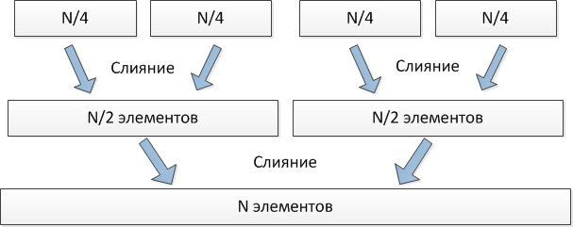
1. Простое слияние
Сортировка частей массива.
Рекурсивное слияние отсортированных частей массива.
!!! Последнюю итерацию слияния будет выполнять один поток.

Slide 28
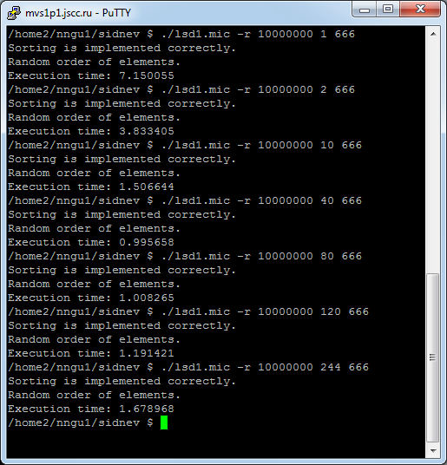
Результаты экспериментов (1)
Можно заметить, что время работы программы в 40 и 80 потоков практически не отличается. Это свидетельствует о том, что трудоёмкость побайтовой сортировки соизмерима со временем слияния массивов.

Slide 29
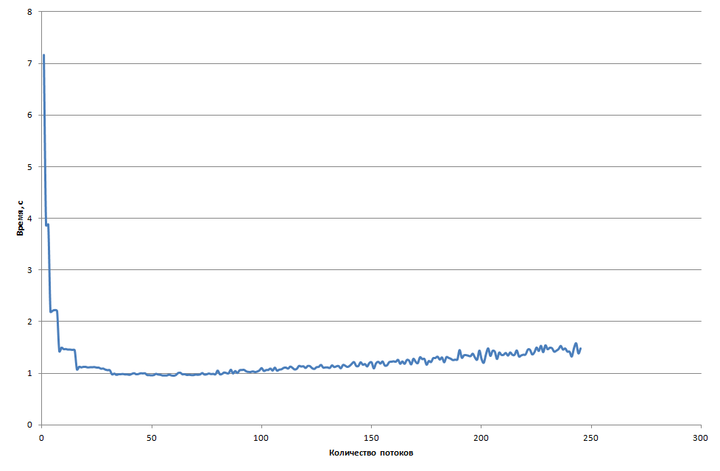
Результаты экспериментов (2)
Время сортировки 10 миллионов элементов с помощью параллельного алгоритма LSD с использованием простого слияния на Intel Xeon Phi.

Slide 30
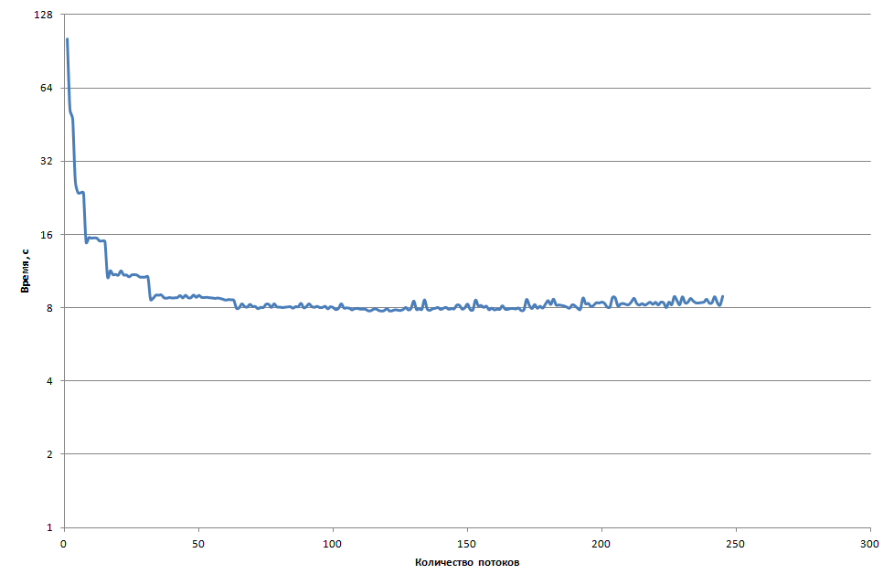
Результаты экспериментов (3)
Время сортировки 100 миллионов элементов с помощью параллельного алгоритма LSD с использованием простого слияния на Intel Xeon Phi.

Slide 31
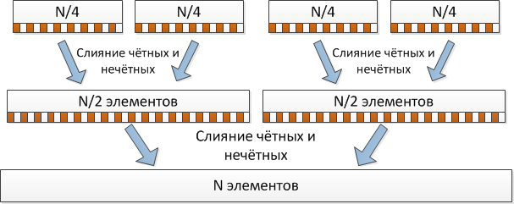
2. Чётно-нечётное слияние Бэтчера
Сортировка частей массива.
Рекурсивное слияние отсортированных частей массива независимо для чётных и нечётных элементов.
!!! Последнюю итерацию слияния будет выполнять два потока.

Slide 32

Результаты экспериментов (1)

Slide 33
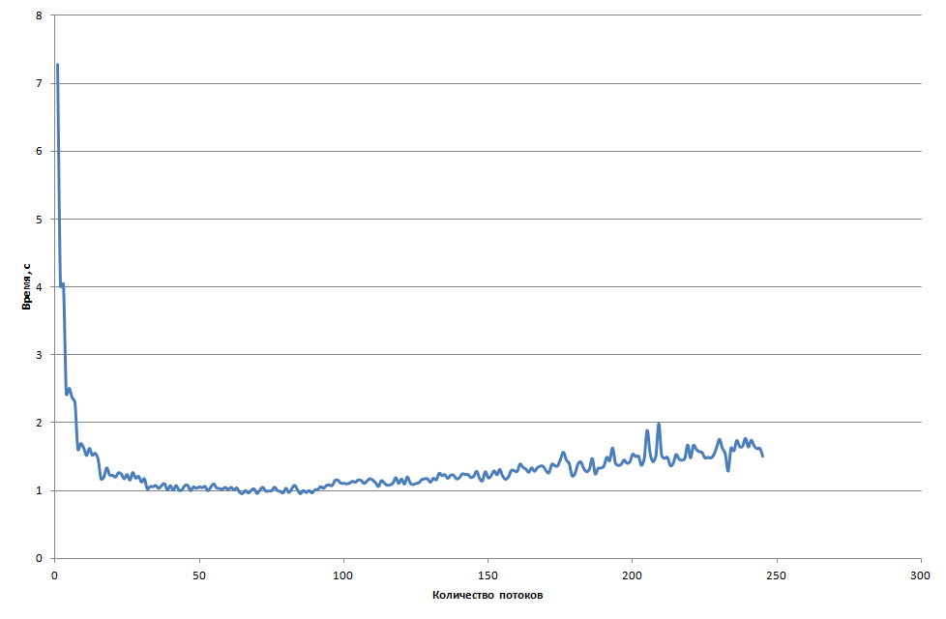
Результаты экспериментов (2)
Время сортировки 10 миллионов элементов с помощью параллельного алгоритма LSD с использованием чётно-нечётного слияния Бэтчера на Intel Xeon Phi.

Slide 34
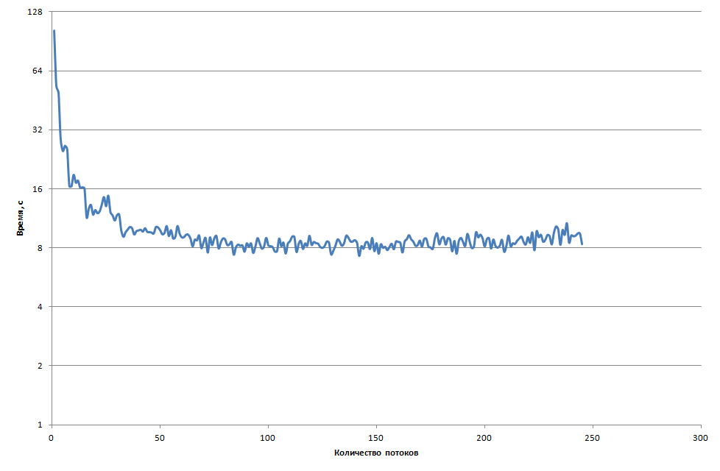
Результаты экспериментов (3)
Время сортировки 100 миллионов элементов с помощью параллельного алгоритма LSD с использованием чётно-нечётного слияния Бэтчера на Intel Xeon Phi.

Slide 35
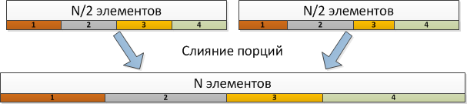
3. Разделяй и властвуй
Сортировка частей массива.
Рекурсивное слияние отсортированных частей массива.
  Массивы над которыми выполняется слияние разбиваются на такие части, что все элементы одной части меньше всех элементов следующей части (для обоих массивов одновременно).
  Слияние может выполняется параллельно несколькими потоками.

Slide 36

Результаты экспериментов (1)

Slide 37
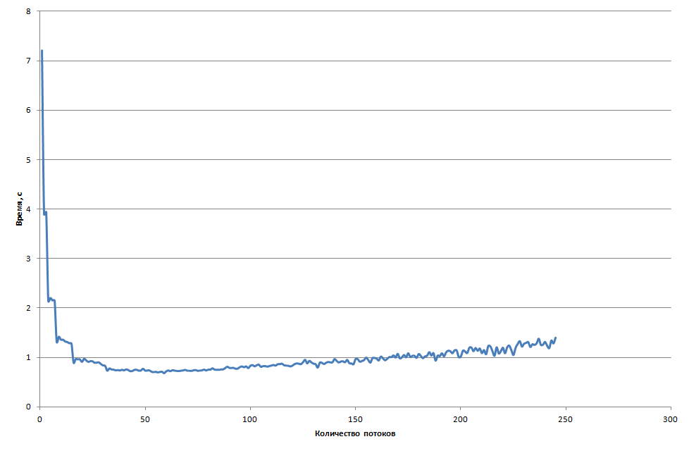
Результаты экспериментов (2)
Время сортировки 10 миллионов элементов с помощью параллельного алгоритма LSD с использованием слияния «Разделяй и властвуй» на Intel Xeon Phi.

Slide 38
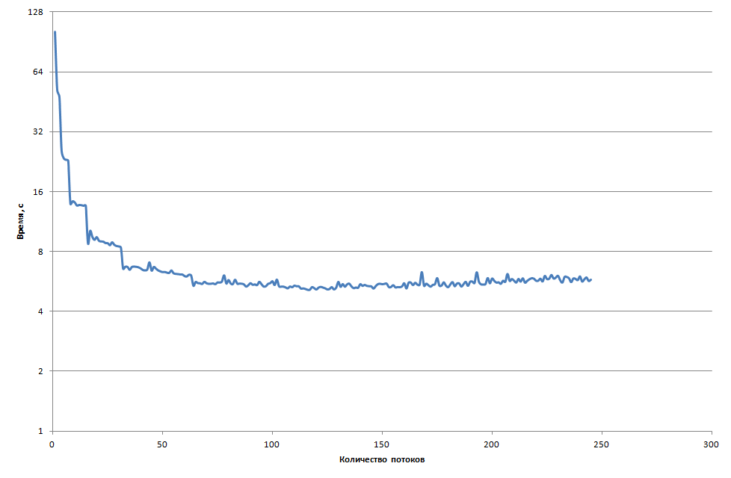
Результаты экспериментов (3)
Время сортировки 100 миллионов элементов с помощью параллельного алгоритма LSD с использованием слияния «Разделяй и властвуй» на Intel Xeon Phi.

Slide 39
4. Внутреннее распараллеливание
Алгоритм побайтовой сортировки заключается в последовательном применении сортировки подсчётом к каждому байту чисел, поэтому параллельно может выполняться только сортировка подсчётом для каждого байта.
Сортировка подсчётом состоит из двух этапов: подсчёт количества элементов и их размещение.
Первый этап может быть выполнен параллельно над частями массива и в последующем редуцирован.
Второй этап может быть выполнен параллельно только в том случае, если при его выполнении будет сохраняться свойство устойчивости сортировки.

Slide 40
Параллельный алгоритм сортировки подсчётом
Для каждого потока создаётся массив подсчётов и заполняется нулями.
Каждый поток получает на обработку часть массива и выполняет подсчёт элементов в свой массив подсчётов.
С помощью массивов подсчётов со всех потоков выполняется вычисление смещений, по которым будут располагаться элементы при втором проходе по массиву.
Каждый поток получает на обработку ту же часть массива, что и ранее и выполняет копирование элемента во вспомогательный массив по соответствующему индексу в массиве смещений.

Slide 41
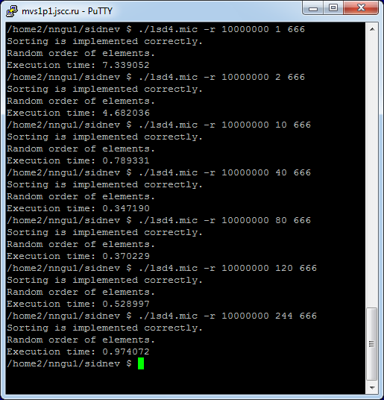
Результаты экспериментов (1)

Slide 42
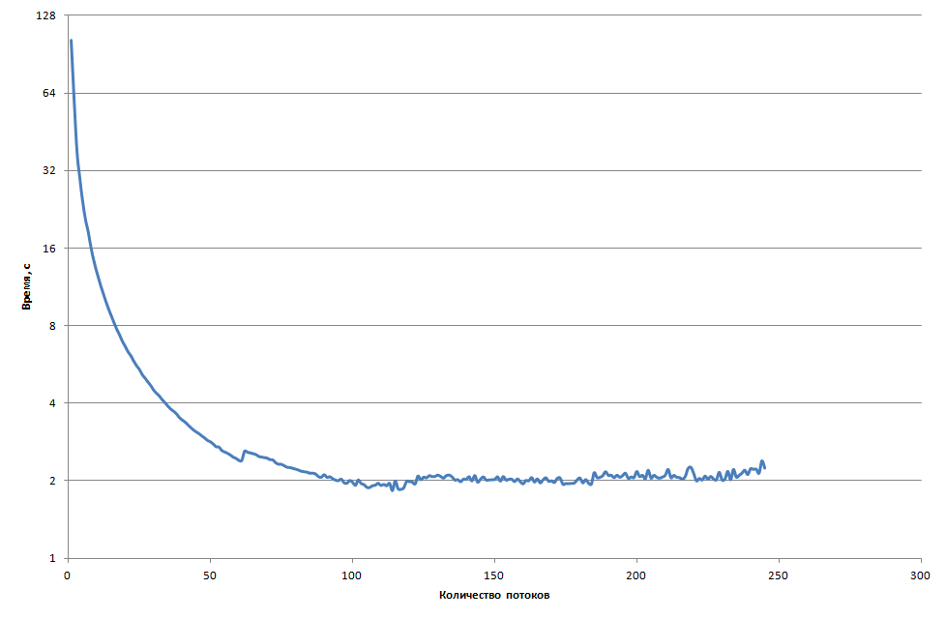
Результаты экспериментов (2)
Время сортировки 100 миллионов элементов с помощью параллельного алгоритма LSD на Intel Xeon Phi.

Slide 43
Сравнение параллельных реализаций
Максимальное ускорение простого слияния, равное 13, достигается при использовании 128 потоков.
Максимальное ускорение чётно-нечётного слияния Бэтчера, равное 14.1, достигается при использовании 142 потоков.
Максимальное ускорение “Разделяй и властвуй”, равное 19.7, достигается при использовании 129 потоков.
Максимальное ускорение внутреннего распараллеливания, равное 56,2, достигает при использовании 115 потоков.

Slide 44
Анализ параллельной реализации
5.

Slide 45
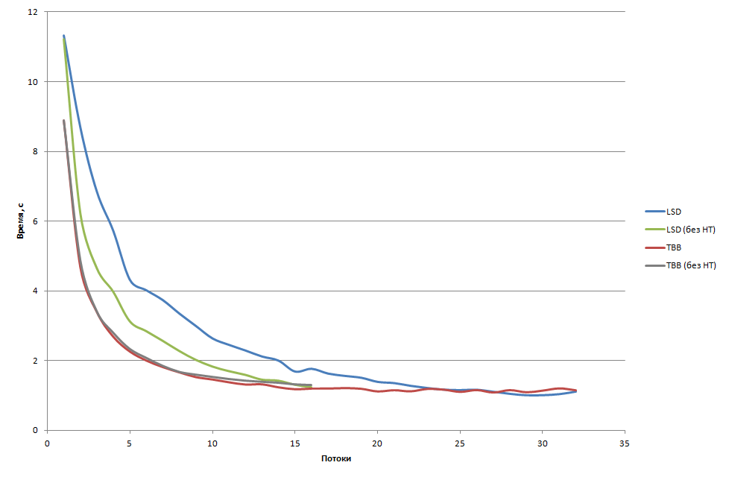
Результаты на хосте (TBB и LSD) (1)
Время сортировки 100 миллионов элементов на хосте с привязкой и без привязки к ядрам

Slide 46
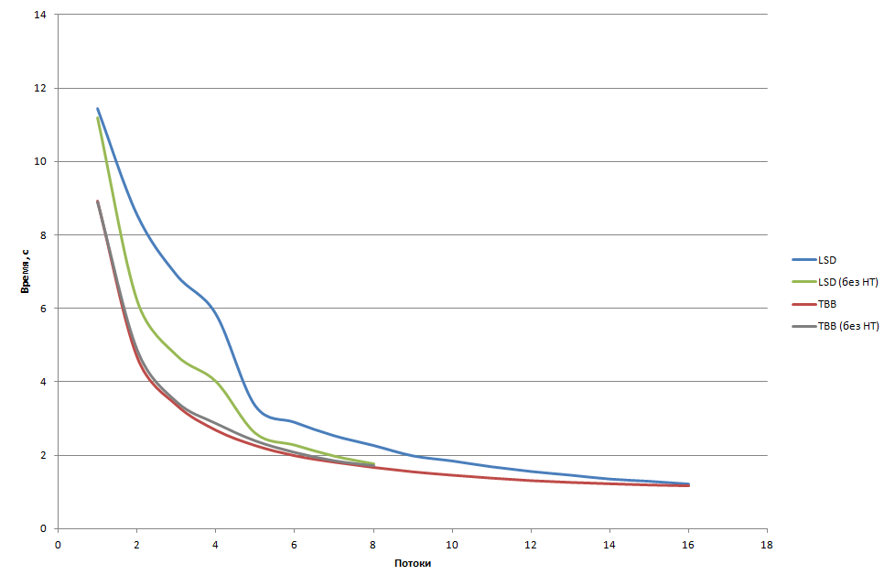
Результаты на хосте (TBB и LSD) (2)
Время сортировки 100 миллионов элементов на 1 процессоре на хосте с привязкой и без привязки к ядрам

Slide 47
Анализ результатов
При запуске приложения в 16 потоков в режиме одного потока на ядро время работы LSD реализации ощутимо меньше, чем при запуске на всех доступных логических ядрах.
Планировщик потоков ОС выбирает для приложения наиболее свободные логические процессоры из доступных. Таким образом, когда приложение выполняется на всех логических ядрах, может сложиться ситуация, когда 2 потока будут выполняться на одном ядре и конкурировать за ресурсы этого ядра (кэш-память, вычислительные блоки), что снизит общую производительность приложения.

Slide 48
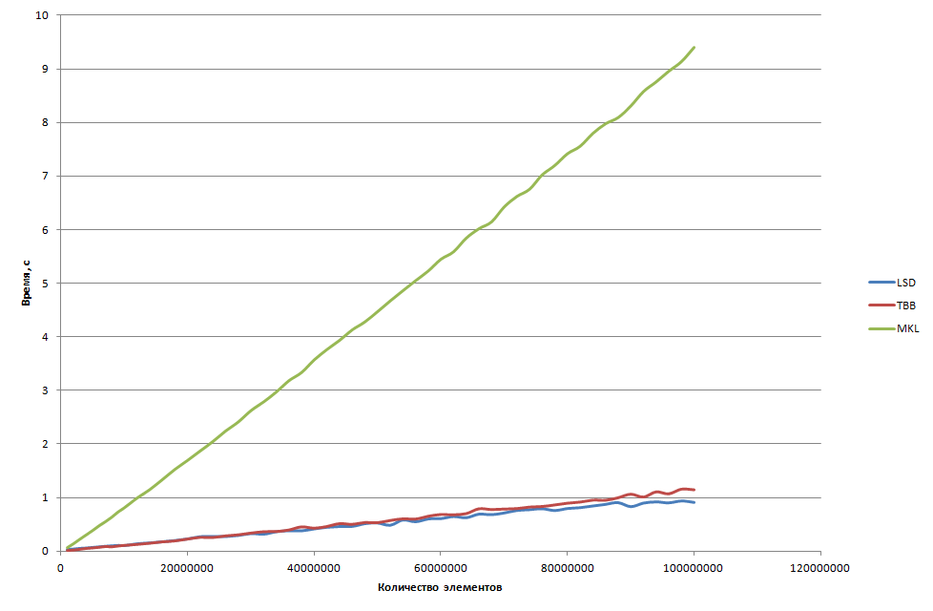
Эксперименты на хосте (TBB, MKL, LSD)
Время сортировки на хосте при запуске в 32 потока.

Slide 49
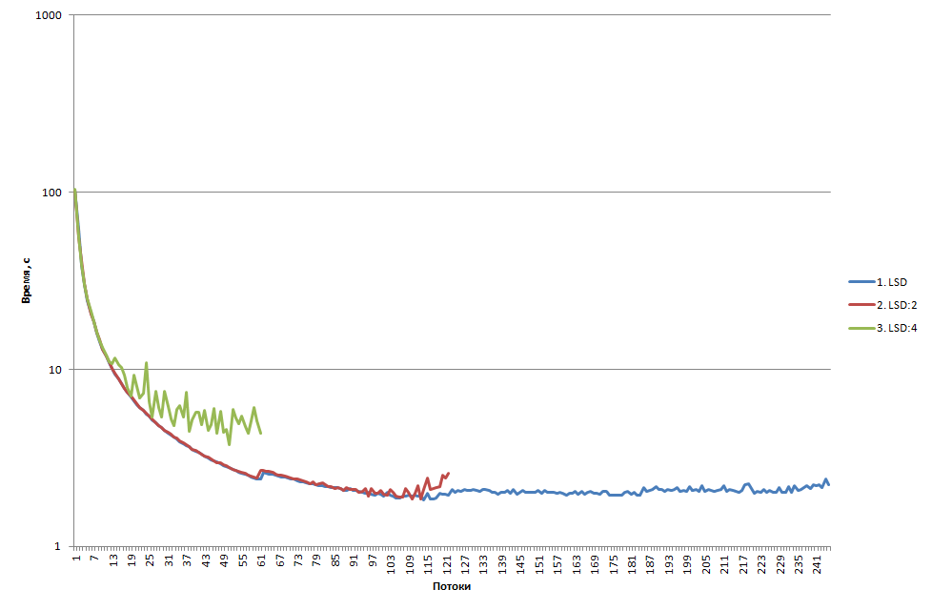
Эксперименты на Intel Xeon Phi (1)
Время сортировки 100 миллионов элементов на сопроцессоре с различной привязкой к ядрам

Slide 50
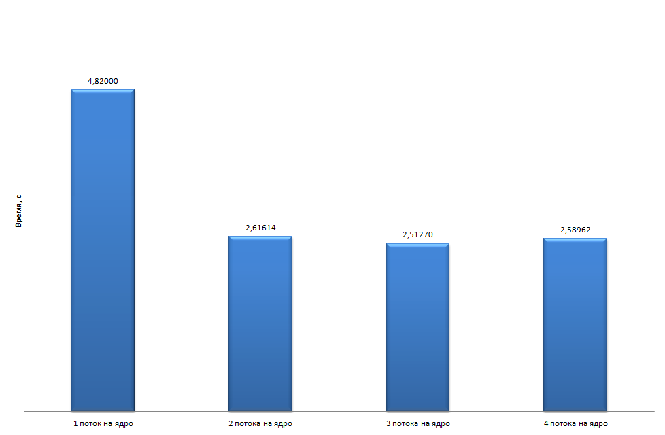
Эксперименты на Intel Xeon Phi (2)
Времени работы параллельной LSD реализации при сортировке 100 миллионов элементов с привязкой к ядрам

Slide 51
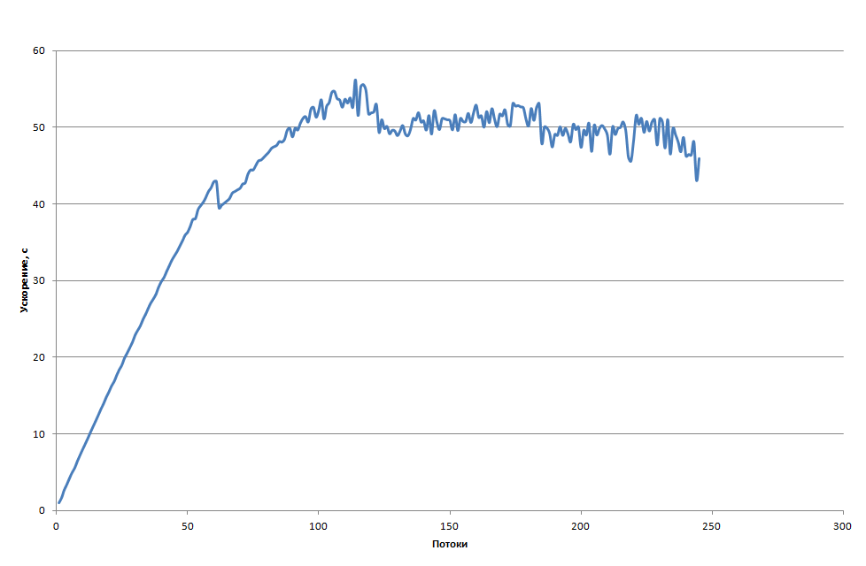
Масштабируемость на Xeon Phi (1)
Масштабируемость параллельной версии LSD на Intel Xeon Phi

Slide 52
Масштабируемость на Xeon Phi (2)
Время работы поразрядной сортировки (LSD) на одном ядре на хосте составило 11,47 с, на сопроцессоре – 102,95 с.
Значительное отставание по времени работы на сопроцессоре обусловлено существенной разницей в производительности ядер. Кроме того, однопоточное приложение на Intel Xeon Phi простаивает каждый второй такт процессора.

Slide 53
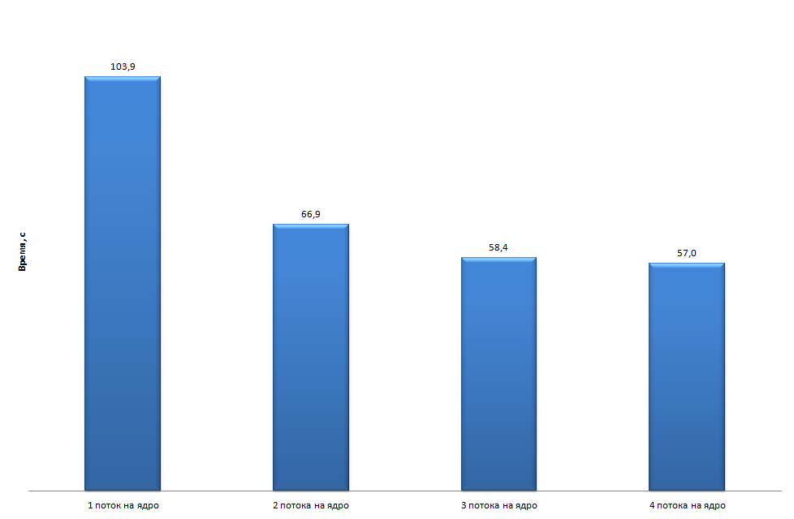
Масштабируемость на Xeon Phi (3)
Время сортировки 100 миллионов элементов на сопроцессоре на одном ядре

Slide 54
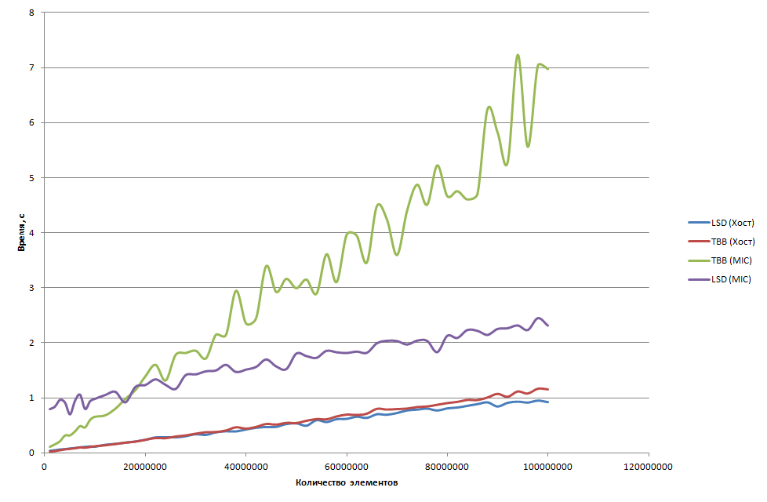
Сравнение на хосте и сопроцессоре (1)
Время сортировки на хосте и сопроцессоре на всех ядрах

Slide 55
Сравнение на хосте и сопроцессоре (2)
Минимальное время работы сортировки 100 миллиона элементов на хосте составило 1 с при использование двух процессоров и 1.22 с при использовании одного процессора, на Intel Xeon Phi – 1,83 с.

Slide 56
Анализ реализации LSD на Intel Xeon Phi
Параллельный алгоритм LSD состоит из следующих шагов:
Выделение памяти.
Цикл по количеству байт в сортируемом типе данных:
  Создание логических задач.
  Подсчёт элементов (Counter).
  Пересчёт массива counters.
  Размещение элементов (Placer).
Освобождение памяти.

Slide 57
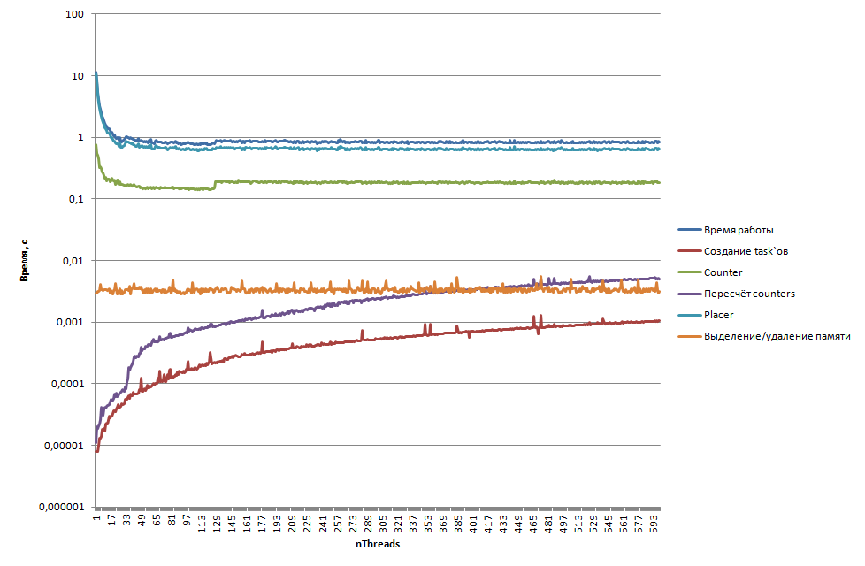
Профиль LSD на хосте

Slide 58
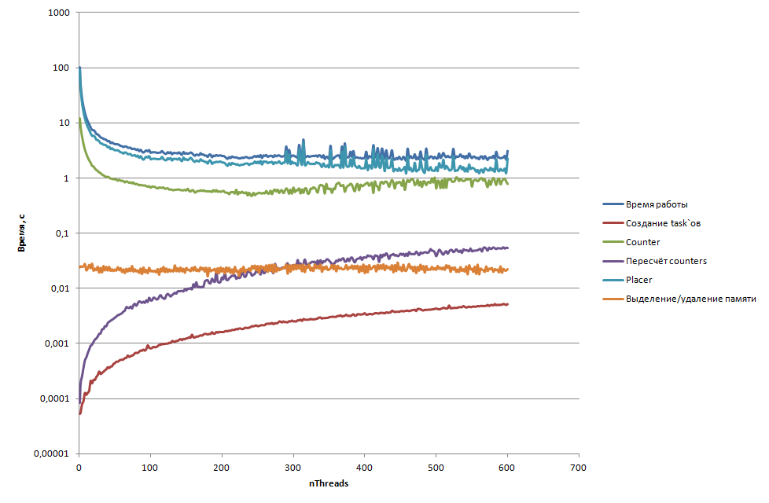
Профиль LSD на Xeon Phi

Slide 59
Анализ профиля
Время, которое отводится на выделение/освобождение памяти, создание логических задач и пересчёт элементов массива counters, очень мало по сравнению со временем работы программы и им можно пренебречь. Стоит также отметить, что время выделения/освобождения памяти не зависит от параметра nThreads, в то время как остальные две величины растут при увеличении этого параметра.
Основной вклад в работу алгоритма вносят подсчёт и размещение элементов.
На сопроцессоре время подсчёта сначала уменьшается при увеличении nThreads, а потом начинает возрастать из-за возрастающей конкуренции за ресурсы кэш-памяти между потоками.

Slide 60
Модификация параллельной реализации
6.

Slide 61
Изменения
Избавимся от повторного вычисления значений
Выполним разворачивание цикла на две итерации – это уменьшит количество операций сравнения и снизит зависимость между итерациями
Выполним упреждающую загрузку данных в кэш-память с помощью функции _mm_prefetch. Значение _MM_HINT_T0 означает, что данные надо загрузить в ближайший кэш к ядру L1 (а т.к. архитектура кэша инклюзивная, то и в L2)

Slide 62
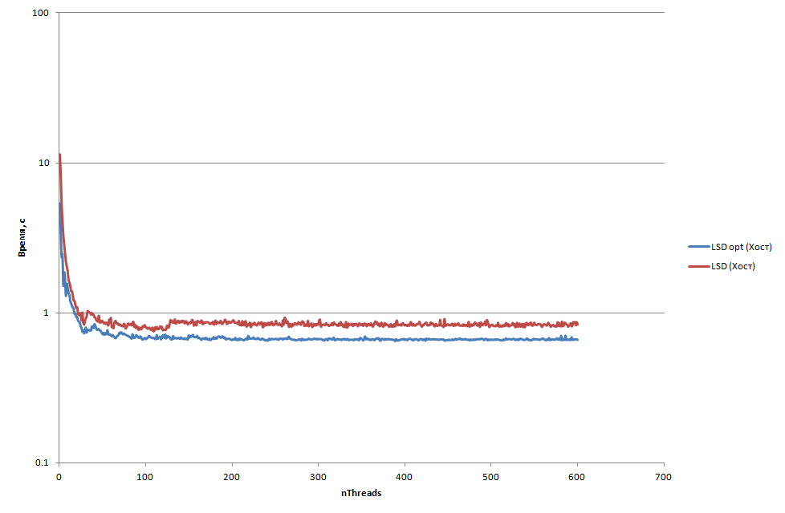
Эксперименты на хосте
Сравнение параллельных реализаций LSD на хосте при сортировки 100 миллионов элементов

Slide 63
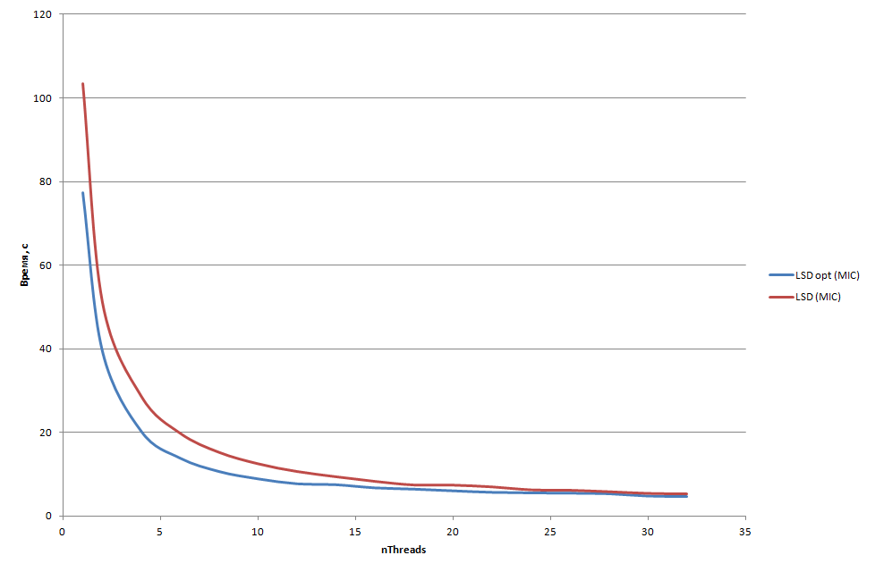
Эксперименты на Xeon Phi (1)
Сравнение параллельных реализаций LSD на Intel Xeon Phi при сортировки 100 миллионов элементов (малое значение nThreads)

Slide 64
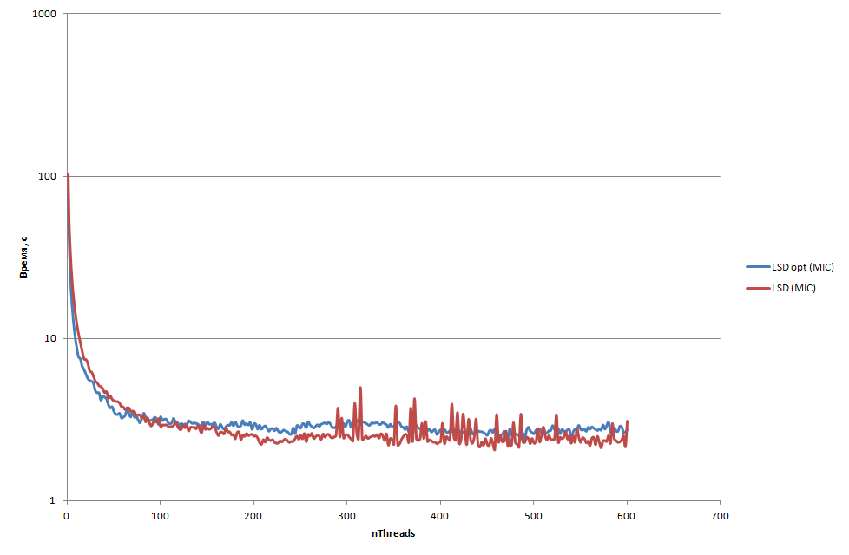
Эксперименты на Xeon Phi (2)
Сравнение параллельных реализаций LSD на Intel Xeon Phi при сортировки 100 миллионов элементов

Slide 65
Анализ результатов
При работе модифицированной версии LSD на большом количестве потоков наблюдается проигрыш исходной версии в связи с тем, что возрастает конкуренция потоков за кэш-память процессора, а реализованная упреждающая загрузка способствует ещё большей конкуренции за кэш-память.

Slide 66
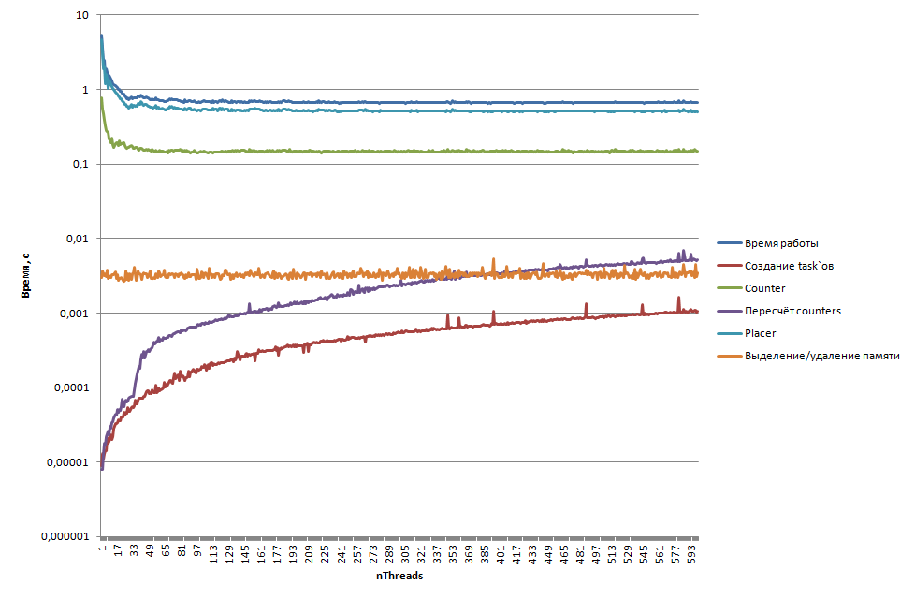
Профиль модифицированной LSD на хосте

Slide 67
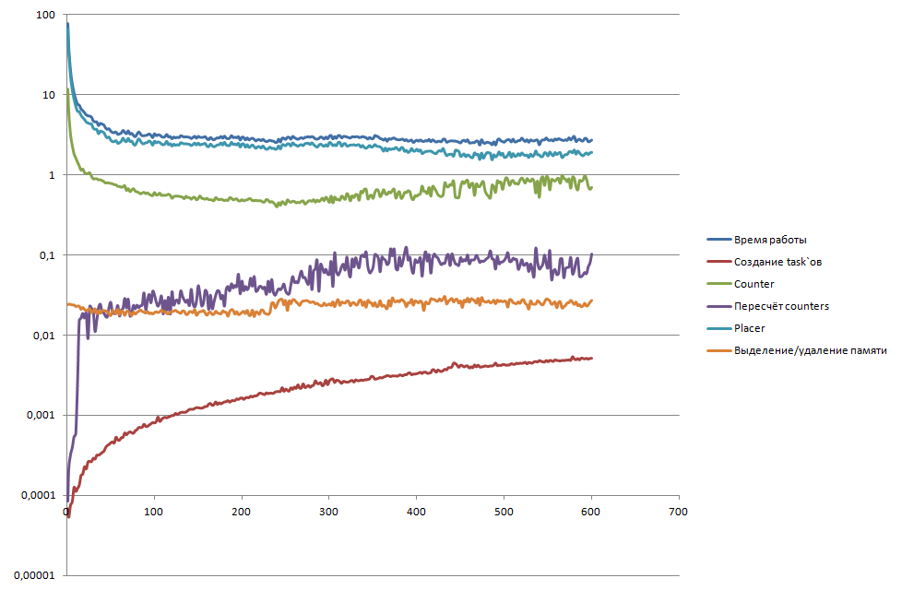
Профиль модифицированной LSD на Xeon Phi

Slide 68
Заключение (1)
Пиковая теоретическая производительность сопроцессора Intel Xeon Phi 7110X составляет 1.2 терафлопс. Пиковая теоретическая производительность двух процессоров Intel Xeon E5-2690 составляет 371 гигафлопс.
61 ядро * 1.238 ГГц * 16 чисел двойной точности за такт = 1208 гигафлопс
16 ядер * 2.9 ГГц * 8 чисел двойной точности за такт = 371 гигафлопс

Slide 69
Заключение (2)
Задача сортировки не является вычислительно сложной, поэтому показатель количества операций с плавающей запятой в секунду не столь важен. Основная нагрузка ложиться на подсистему памяти и определяющим является эффективность работы с ней.
Подходы к оптимизации, которые работали в параллельных системах с процессорами общего назначения, могут не работать на нестандартной архитектуре Intel Xeon Phi.

Slide 70
Заключение (3)
На хосте время работы на одном процессоре (8 ядер) составило 1.22 с, а на двух (16 ядер) – 1 с. Увеличение количества процессоров в два раза даёт крайне малый выигрыш во времени работы. Общее ускорение от использования 16 ядер составило 11 (68.75% от линейного ускорения).
На сопроцессоре (61 ядро) удалось достигнуть ощутимо лучшего результата – ускорение более 56 раз, 91.8% от линейного ускорения (стоит, конечно, отметить, что ядра на сопроцессоре проще и однопоточная версия простаивает каждый второй такт).

Slide 71
Заключение (4)
Несмотря на большую разницу в полученном ускорении, времена работы на хосте и сопроцессоре получились сопоставимы (1.22 с на хосте против 1.83 с Xeon Phi).
В первую очередь это связано с медленной работой однопоточной версии на сопроцессоре. Таким образом, если оптимизировать программный код под архитектурные особенности Xeon Phi, то на сопроцессоре могут быть получены ощутимо лучшие результаты.
Итак, даже в достаточно сложных для решения на Intel Xeon Phi задачах, путем умелой организации вычислений, можно добиться приемлемой производительности, что и продемонстрировано в данной работе.

Slide 72
Дополнительные задания и литература
7.

Slide 73
Задания для самостоятельной работы
Реализуйте более эффективную генерацию массивов для сортировки. Оцените эффективность реализации.
Реализуйте побайтовую восходящую сортировку для типа double в общем случае (числа могут быть как положительные, так и отрицательные). Оцените эффективность реализации для разных типов сгенерированных последовательностей чисел.
Реализуйте побайтовую восходящую сортировку для типов int, unsigned int, float. Оцените эффективность реализации.
Реализуйте побитовую восходящую сортировку для типов int, unsigned int, float, double. Оцените эффективность реализации.

Slide 74
Литература…
Press W., Teukolsky S., Vetterling W., Flannery B. Numerical Recipes in C. The Art of Scientific Computing. Second Edition. — Cambridge University Press, 1992.
Дональд Кнут. Искусство программирования, том 3. Сортировка и поиск = The Art of Computer Programming, vol.3. Sorting and Searching. — 2-е изд. — М.: «Вильямс», 2007. — С. 824.
Столлингс, Вильям. Структурная организация и архитектура компьютерных систем, 5-е изд.: Пер. с англ. — М.: Издательский дом «Вильямс», 2002. — 896 с.: ил. — Парал. тит. англ.

Slide 75
Литература
Cormen T., Leiserson C., Rivest R., Stein C. Introduction to algorithms. – The MIT Press; 3 edition, 2009. – 1312 P.
Кормен Т., Лейзерсон Ч., Ривест Р., Штайн К. Алгоритмы: построение и анализ. 2-е издание. – М.: Вильямс, 2010. – 1296 С.
Якобовский М.В. Параллельные алгоритмы сортировки больших объемов данных. – [http://lira.imamod.ru/FondProgramm/Sort]

Slide 76
Авторский коллектив
Сиднев Алексей Александрович,
ассистент кафедры
Математического обеспечения ЭВМ факультета ВМК ННГУ
sidnev@vmk.unn.ru

